Slide 1

CoreDXI
IT · 통신 · 영상음향 시스템 구축 기업을 위한
중소기업 AI 도입 · AX 전환 컨설팅
반복되는 문서 업무부터, 3분 진단으로 시작하는 AI 전환
현황 진단
우선 과제 로드맵
PoC 검증 · 확산
(주)코어디엑스아이 www.coredxi.com · 2026. 09.

Slide 2



지금 이 업계가 겪는 일
견적부터 준공 서류까지, 사람 손으로 반복되는 문서 업무
제안 · 견적
구축 · 준공 서류
유지보수 · 문의 응대
RFP가 올 때마다 지난 제안서를 뒤져 처음부터 다시 씁니다. 견적 근거는 담당자 머릿속에만 있습니다.
시방서 · 도면 · 준공 도서를 사람이 하나씩 정리하고, 형식은 프로젝트마다 다릅니다.
같은 질문에 매번 같은 답을 찾아 보냅니다. 처리 이력은 카톡과 메일에 흩어져 있습니다.
AI는 도구입니다. 문제는 업무 흐름입니다. 어떤 업무에 AI를 넣어야 효과가 나는지, 무엇을 먼저 해야 하는지부터 함께 찾습니다. 도구 도입이 아니라 일하는 방식이 바뀌는 것이 목표입니다.
(주)코어디엑스아이 · AX 전환 컨설팅 소개서 · v1 · 2026.09
2 / 5

Slide 3



우리가 하는 것
4단계로 진행하는 AX 전환 컨설팅
1
현황 진단
2
로드맵 수립
3
PoC 검증
4
확산 · 정착
업무 흐름 인터뷰와 자료 확인으로 AI를 적용할 후보 업무를 찾습니다.
효과와 난이도를 기준으로 우선 과제를 정하고 단계별 계획을 세웁니다.
실제 업무 자료로 소규모 검증을 진행합니다. 통상 M+1 ~ M+2.
검증된 것을 팀 전체로 넓히고, 운영 방법을 문서와 교육으로 남깁니다.
귀사가 받는 것 진단 요약서 귀사가 할 일 인터뷰 1회, 샘플 자료 제공
귀사가 받는 것 우선 과제 로드맵 귀사가 할 일 우선순위 협의 1회
귀사가 받는 것 PoC 결과 보고 귀사가 할 일 검증 담당자 1명 지정
귀사가 받는 것 운영 가이드 · 교육 귀사가 할 일 내부 확산 리더 지정
과장 없이, 근거 중심
데이터는 사내 원칙 우선
작게 검증하고 넓힙니다
효과는 검증 후에 말합니다. 되는 것과 안 되는 것을 구분해 드립니다.
고객 자료는 진단 · 검증 범위 안에서만 쓰고, 보안 요건에 맞는 도구 구성을 전제로 합니다.
한 번에 전사 도입이 아니라, 한 업무에서 효과를 확인한 뒤 확산합니다.
(주)코어디엑스아이 · AX 전환 컨설팅 소개서 · v1 · 2026.09
3 / 5

Slide 4




3분이면 시작됩니다
AX 체크 — 3분 진단으로 "우선 과제 3가지"를 받아보세요
자주 묻는 질문
링크를 엽니다
문자 · 카톡 · 메일로 받은 링크를 폰에서 바로 엽니다.
Q. 비용은 얼마인가요?
3분 진단과 첫 상담은 무료입니다. 컨설팅 범위와 비용은 진단 결과를 보고 함께 정합니다.
8문항을 고릅니다 (3분)
모두 선택형입니다. 타이핑할 것이 없습니다.
Q. 우리처럼 작은 회사도 되나요?
결과를 바로 받습니다
카메라로 스캔
직원 수십 명 규모의 시스템 구축 기업이 주 대상입니다. 반복되는 문서 업무가 있다면 규모와 상관없이 효과를 볼 수 있습니다.
화면에서 "AX 우선 과제 3가지"를 즉시 보고, 상세본은 메일로 받습니다.
coredxi.com/ax-check
진단은 무료입니다. 입력하신 정보는 진단 결과 안내와 상담 연락 외의 목적으로 쓰지 않습니다.
Q. 보안은 괜찮은가요?
고객 자료는 진단 · 검증 범위에서만 사용합니다. 외부 학습에 쓰이지 않는 도구 구성을 원칙으로 하며, 사내 보안 요건을 먼저 확인합니다.
(주)코어디엑스아이 · AX 전환 컨설팅 소개서 · v1 · 2026.09
4 / 5

Slide 5


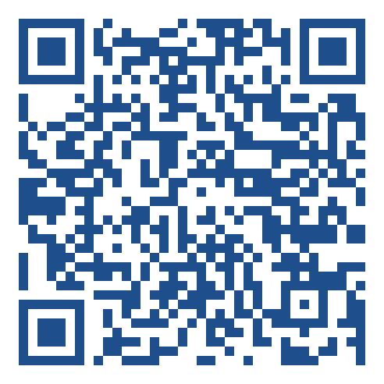
CoreDXI
CoreDXI
비즈니스의 핵심(Core)을 AI로 깨웁니다
(주)코어디엑스아이는 기업의 실제 문제에서 출발해, AI를 조직에 맞게 설계하고 측정 가능한 성과로 연결하는 AX 전환 파트너입니다.
문의하기
홈페이지 문의 페이지에 남겨 주시면 영업일 기준 1~2일 내 담당자가 연락드립니다.
일하는 방식
함께한 곳
단순함
복잡한 AI 기술을 누구나 쓸 수 있는 형태로. 복잡성은 우리가 맡습니다.
IT 서비스 A사 AX 전략 수립 컨설팅 (2026) 부서별 인터뷰로 공통 병목을 찾고, AI 적용 과제의 우선순위와 단계별 추진 로드맵을 수립했습니다. 보안 제약을 전제로 한 도입 구도와 추진 체계까지 함께 설계했습니다.
견고함
트렌드가 아닌 지속 가능성을 설계합니다. 도입 후 운영까지 함께합니다.
투명함
www.coredxi.com/contact
ROI · 진행 상황 · 리스크를 숨기지 않습니다. 데이터로 솔직하게 말합니다.
contact@coredxi.com
※ 고객사 보호를 위해 익명으로 표기합니다.
3분 진단 먼저 해보기 → coredxi.com/ax-check
(주)코어디엑스아이 · AX 전환 컨설팅 소개서 · v1 · 2026.09
5 / 5

